Slide 1
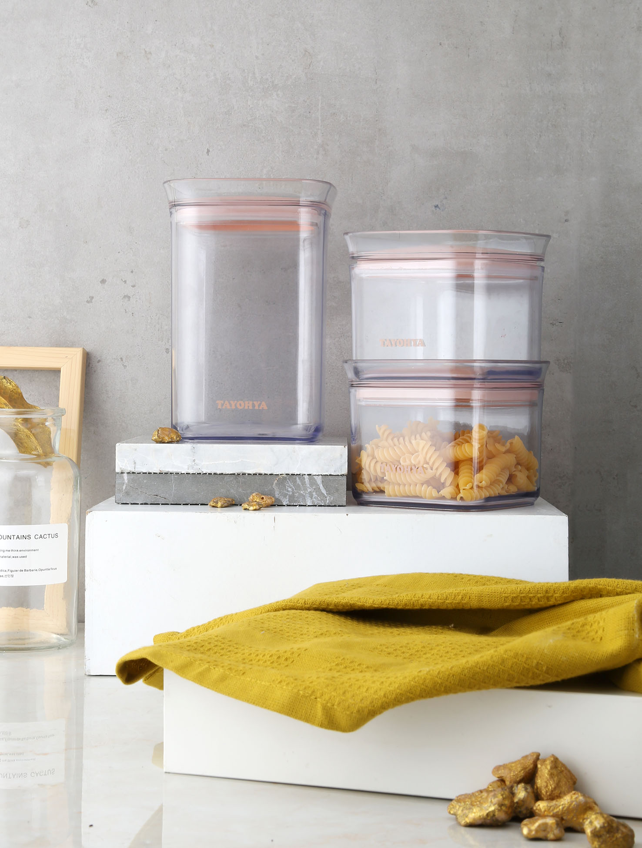


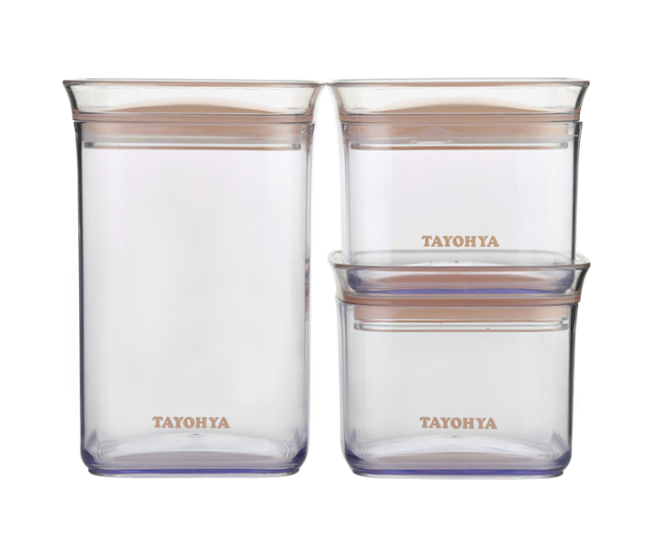
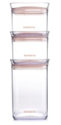
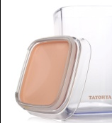
市场参考价：98.00
批发价： 40.00
珊瑚色密封储物罐三件套TA010302021ZZ
规格：（大）1.3L （小）580mL×2pcs
材质：AS
装箱明细：12pcs/箱
1.罐盖设有硅胶圈,增加密封性;可防潮,防尘防虫。
2.AS食用级材质，晶莹剔透罐身；不易碎，罐里储存的物品一目了然。
3.三只储物罐可以叠层藏放，不占空间。清洗方便，可塑性强，性价比高。

